Slide 1
https://www.facebook.com/lamloeicom

Slide 2

สมัคร Netpie
จะได้
User
Password - สำหรับเข้าหน้าเว็บ
Appid
Appkey
Appsecret - สำหรับให้ Thing เข้าใช้งาน

Slide 3
Internet of Thing
INTERNET
TEL || ADSL || OPTIC
ROUTER
LAN || WIFI
THING
THING
THING
THING
THING

Slide 4
Internet of Thing
NETPIE
MOBILE
INTERNET
T
R1
T
T
R2
T
R3
T
T
T
T
T

Slide 5
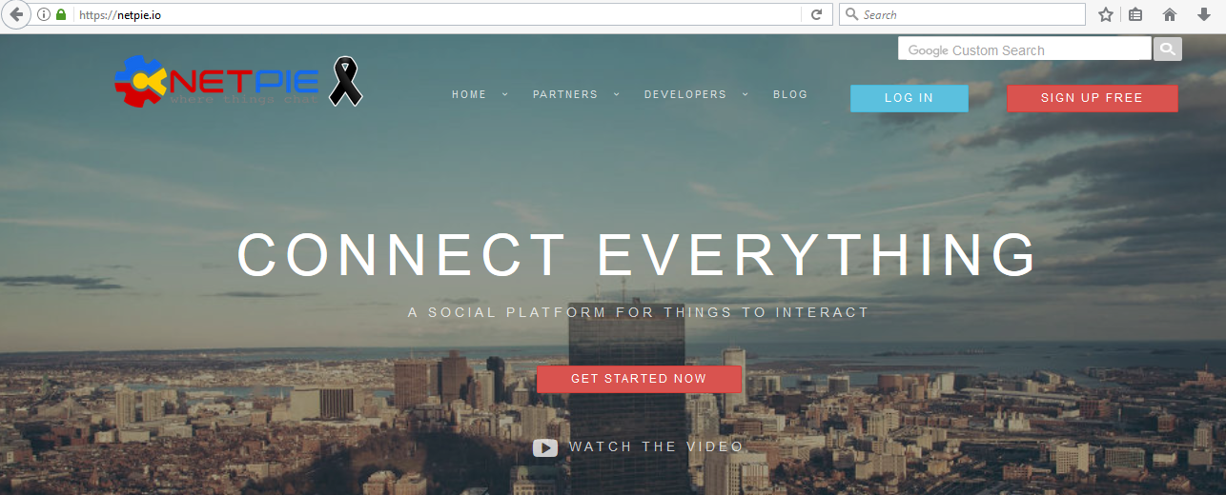
สมัคร Netpie
https://netpie.io/
SIGN UP FREE แล้วทำตามขั้นตอน

Slide 6
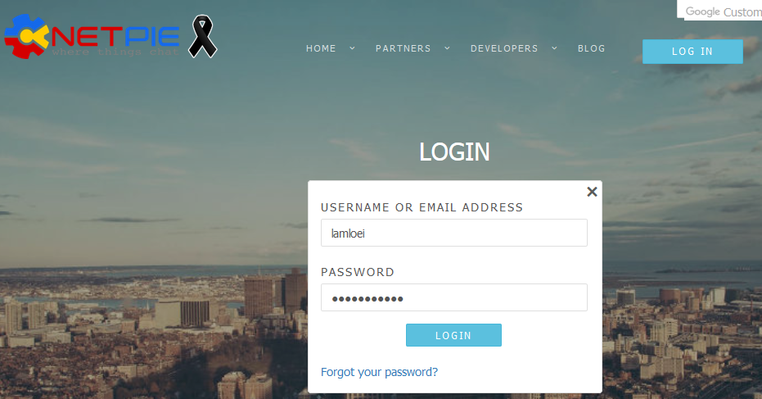
LOGIN

Slide 7
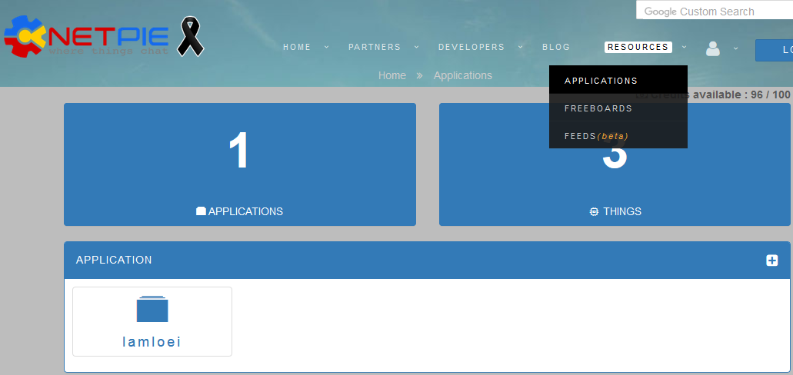
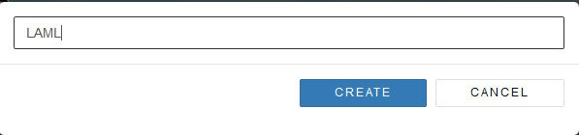
RESOURCES > APPLICATIONS +

Slide 8
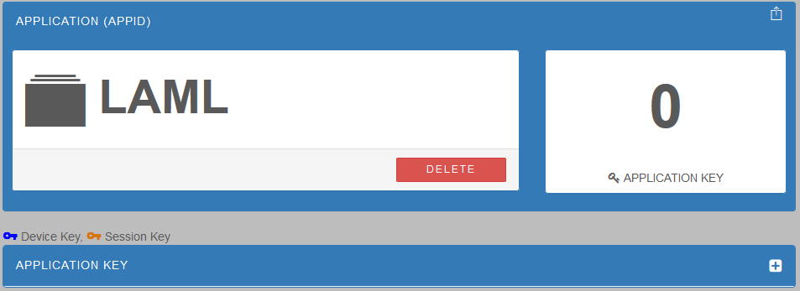
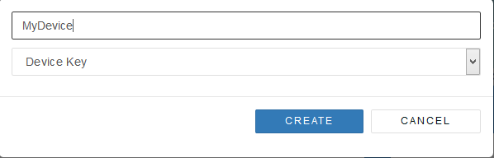
ตั้งชื่อ MyDevice
คลิกปุ่ม CRATE

Slide 9
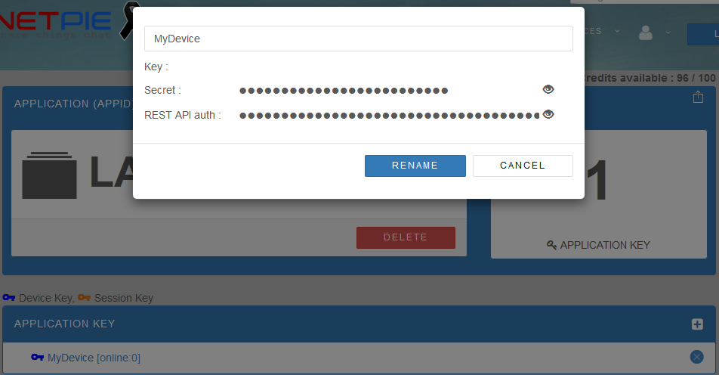
คลิกที่ MyDevice จะได้
APPID: LAML
Key: XXX
Secrect: XXX

Slide 10
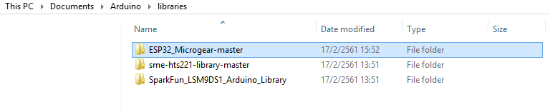
ดาวน์โหลด Library
ดาวน์โหลดไฟล์https://github.com/lamloei/ESP32_Microgear
แตกไฟล์ลงโฟลเดอร์ Arduino/libraries
ปิดและเปิด Arduino IDE ใหม่

Slide 11
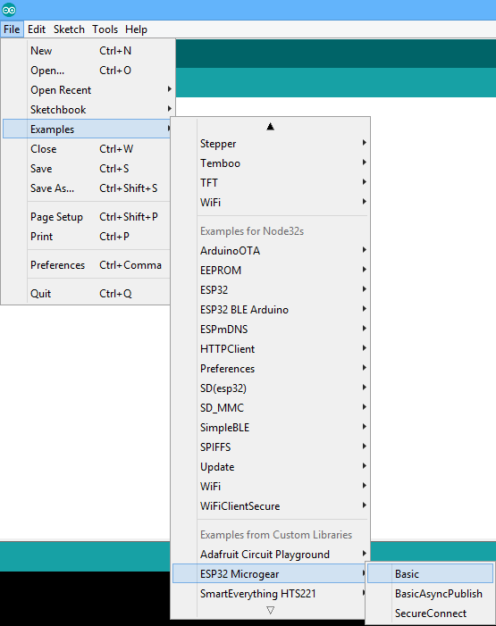
File > Examples > ESP32 Microgear > Basic
//ให้ใส่ค่าตัวแปร
const char* ssid = “lamloeiWIFI”;
const char* password = “123456789”;
#define APPID <APPID>
#define KEY <APPKEY>
#define SECRET <APPSECRET>
#define ALIAS “Node32Pico"

Slide 12
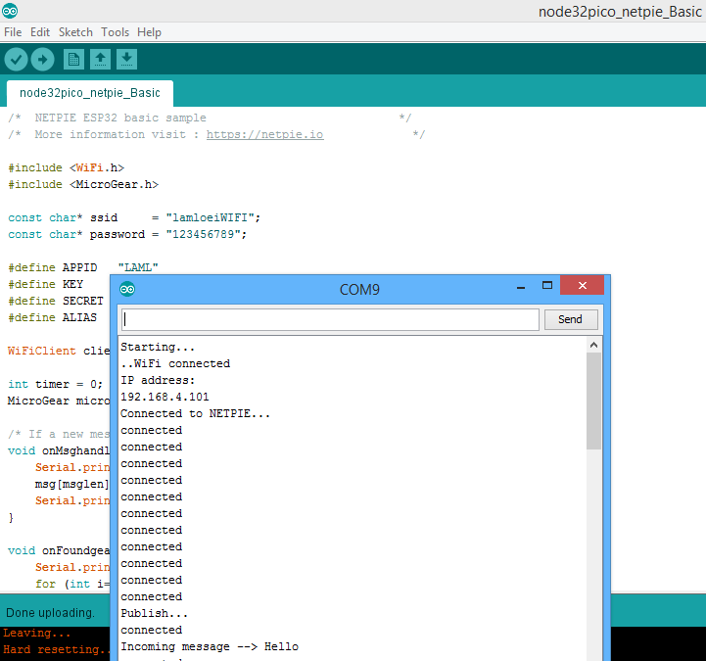

Slide 13
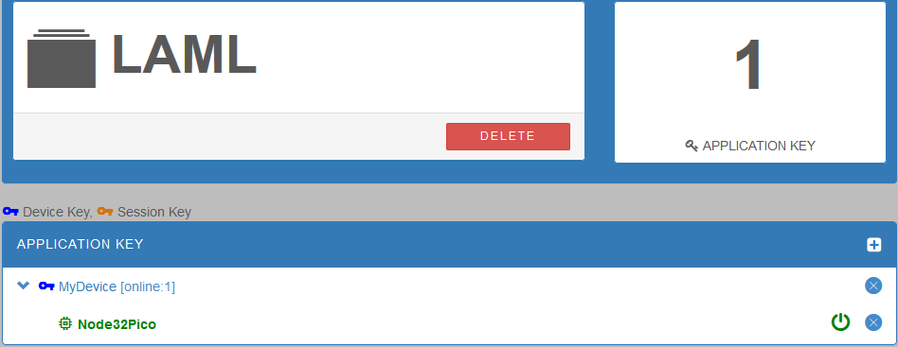

Slide 14
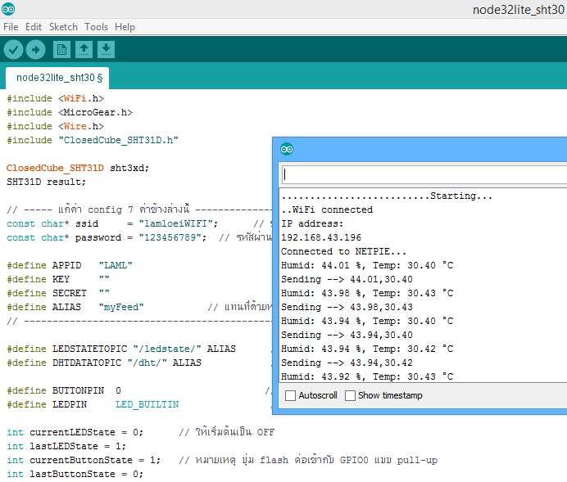
FreeBoard
เปิดไฟล์ node32lite_sht30.ino
ปรับ ssid, password, APPID, KEY, SECRET, ALIAS
https://github.com/lamloei/present2/tree/master/20190228030102_Node32Lite_Basic

Slide 15
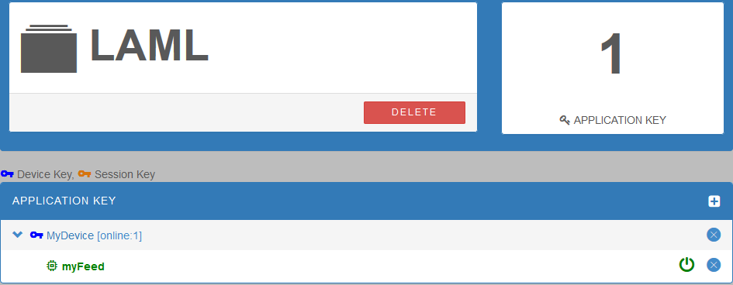

Slide 16
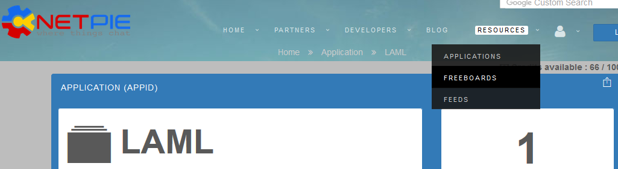
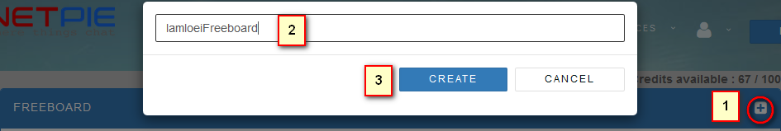
RESOURCES > FREEBOARDS
CLICK + ตั้งชื่อ แล้วคลิกปุ่ม CREATE

Slide 17
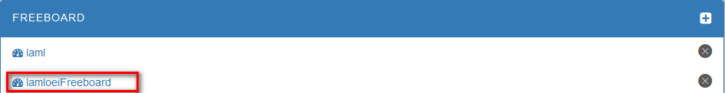
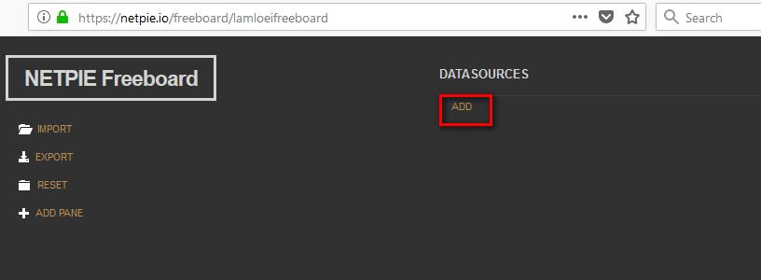
lamloeiFreeboard
CLICK ที่ชื่อที่ตั้งขึ้นใหม่ คลิกปุ่ม ADD

Slide 18
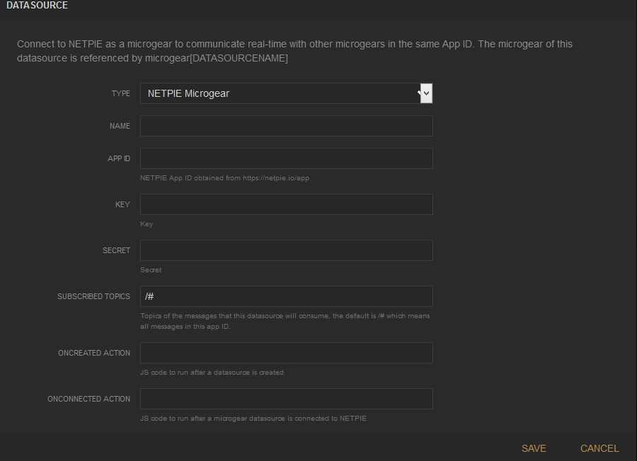

Slide 19
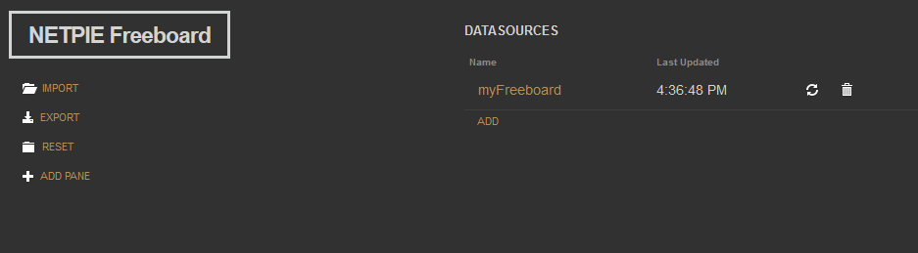
DataSource myFreeboard
TYPE NETPIE Mirogear
ตั้งชื่อ NAME (myFreeboard)
ใส่ค่า APP ID
KEY
SECRET
แล้วคลิกปุ่ม SAVE
ถ้าเชื่อมต่อได้จะขึ้นชื่อ Name ที่ตั้งไว้ กับค่า Last Updated

Slide 20
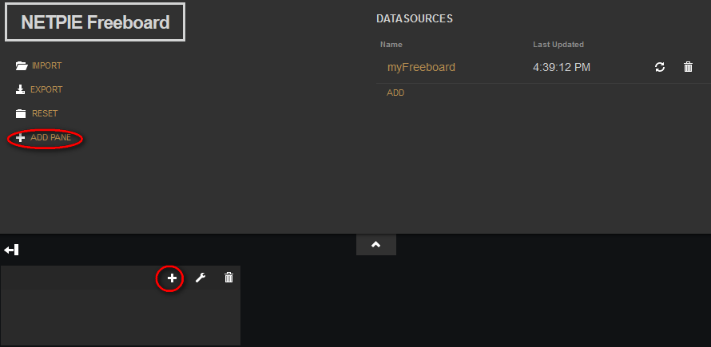
ADD PANE > +

Slide 21
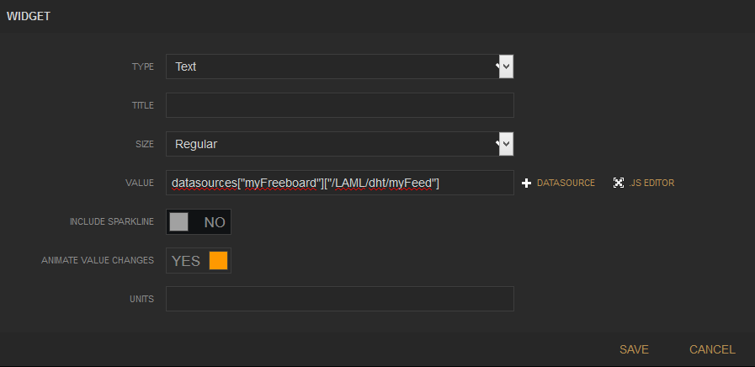
ADD PANE > +
TYPE เป็น Text value เป็น datasources[“myFreeboard"]["/LAML/dht/myFeed"]
คลิกปุ่ม SAVE

Slide 22
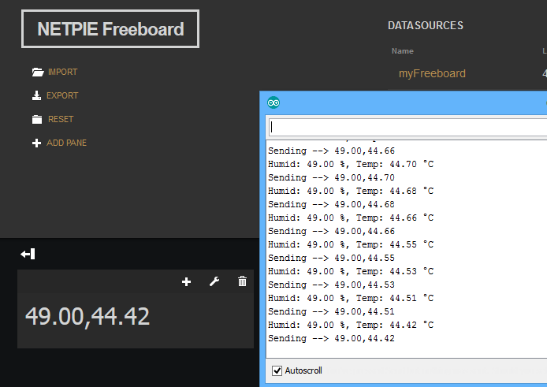

Slide 23
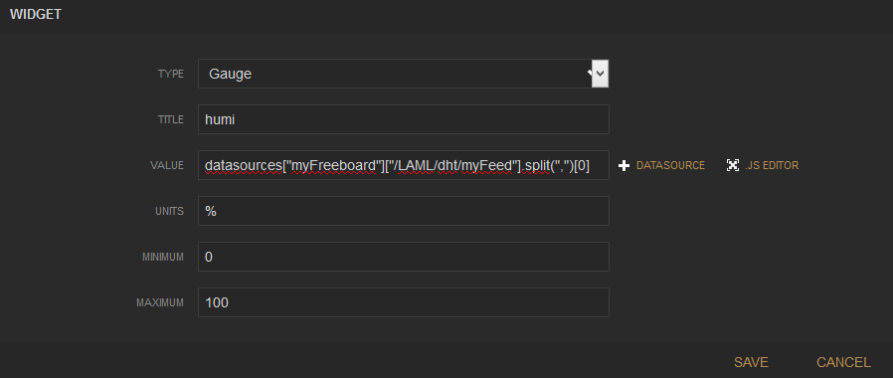
ADD PANE > +
TYPE เป็น Gauge
TITLE เป็น humi value เป็น datasources["myFreeboard"]["/LAML/dht/myFeed"].split(",")[0] UNITS เป็น %
คลิกปุ่ม SAVE
*** .split(",")[0] ต้องพิมพ์เพิ่มต่อท้ายเอง

Slide 24
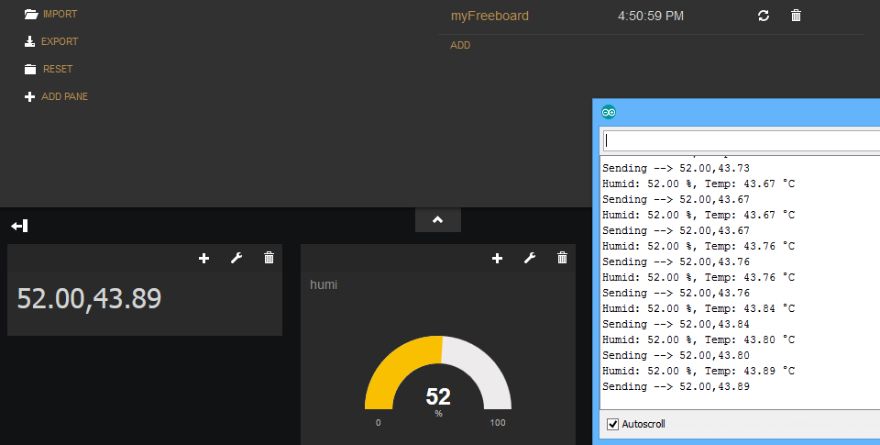
สามารถขยับ panel ได้

Slide 25
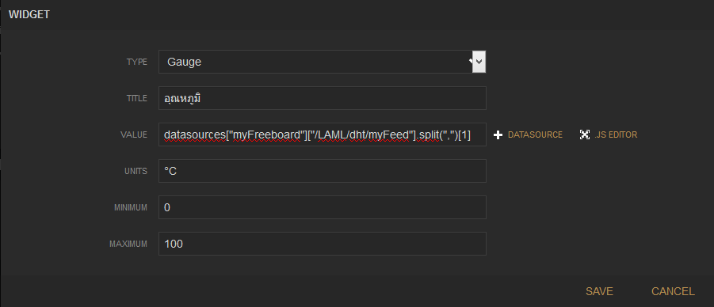
ADD PANE > +
TYPE เป็น Gauge
TITLE เป็น อุณหภูมิ value เป็น datasources["myFreeboard"]["/LAML/dht/myFeed"].split(",")[1] UNITS เป็น C
คลิกปุ่ม SAVE
*** .split(",")[1] ต้องพิมพ์เพิ่มต่อท้ายเอง

Slide 26
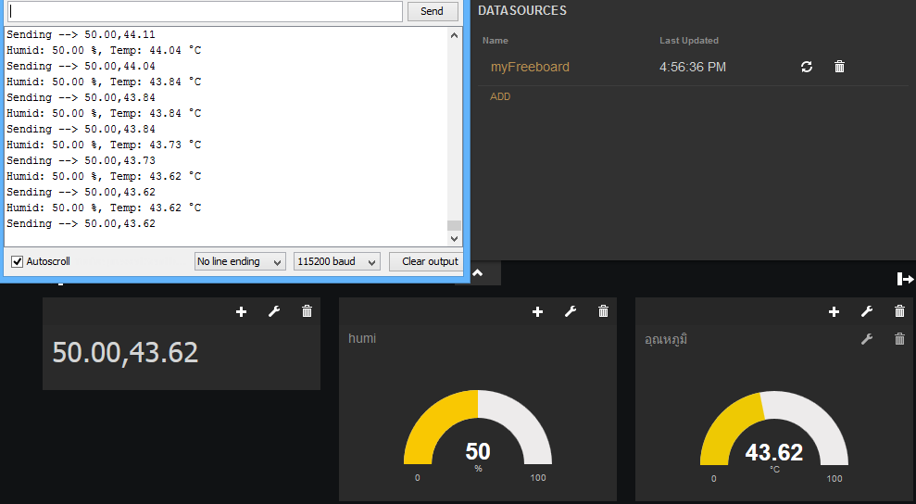
Freeboard

Slide 27
ADD PANE > +
TYPE เป็น Toggle
TOGGLE CAPTION เป็น ปุ่ม
TOGGLE STATE เป็น datasources["myFreeboard"]["/LAML/ledstate/myFeed"]==1 ONTOGGLEON ACTION เป็น microgear["myFreeboard"].chat("myFeed","1")
OFFTOGGLEOFF ACTION เป็น microgear["myFreeboard"].chat("myFeed",“0")
คลิกปุ่ม SAVE
*** ==1 ต้องพิมพ์เพิ่มต่อท้ายเอง *** microgear ต้องพิมพ์เพิ่ม

Slide 28
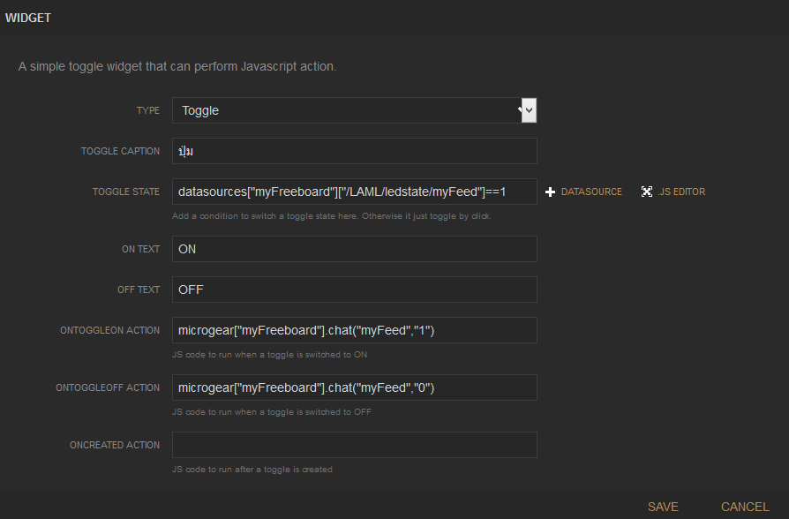
WIDGET

Slide 29
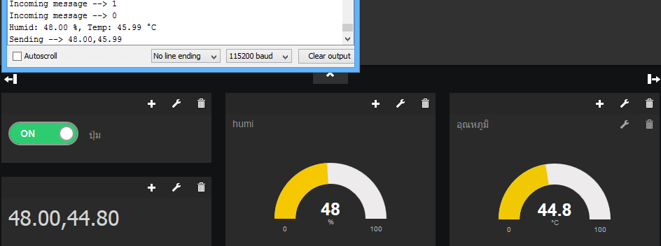
Freeboard

Slide 30
Project

